Slide 1



NZDM Vrakbar Jihlava - zařízení
O b l a s t n í c h a r i t y J i h l a v a

Slide 2


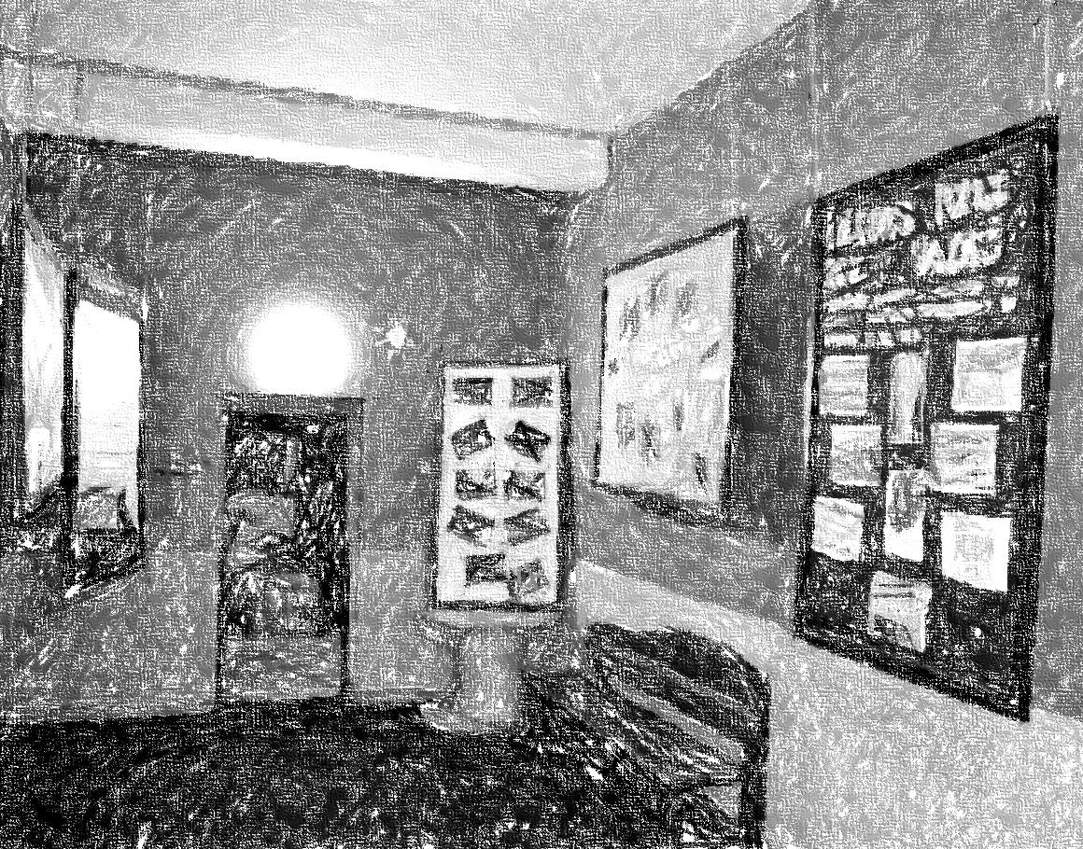

POSLÁNÍ ZAŘÍZENÍ
  NZDM Vrakbar Jihlava pomáhá mladým lidem orientovat se v jejich přirozeném prostředí a poskytuje bezpečný prostor k řešení jejich obtíží a seberealizaci. Vytváří podmínky k tomu, aby mladí lidé byli schopni a ochotni podílet se na řešení svých nesnází, životních situací a lépe se s nimi vyrovnávali.
SOCIÁLNÍ ZDATNOST

Slide 3







CÍLOVÁ SKUPINA
NZDM Vrakbar Jihlava
Mladí lidé ve věku 14 – 26 let
VOLNÝ ČAS
RODINA
ŠKOLA
VRSTEVNÍCI
NÁVYKOVÉ LÁTKY/
CHOVÁNÍ
PRÁCE/
FINANCE
SOCIÁLNÍ ZDATNOST
  Služba je poskytována bez ohledu na rasu, původ, náboženské vyznání, barvu pleti, sexuální orientaci, společenské postavení atd.

Slide 4






ZÁSADY POSKYTOVÁNÍ SLUŽBY
NÍZKOPRAHOVOST
DISKRÉTNOST
PŘÍSTUPNOST
BEZPLATNOST
RESPEKT
BEZPEČNÝ PROSTOR
DOBROVOLNOST

Slide 5
ROZSAH POSKYTOVANÝCH SLUŽEB
Výchovné, vzdělávací a aktivizační činnosti
Zprostředkování kontaktu se společenským prostředím
Sociálně terapeutické činnosti
Pomoc při uplatňování práv, oprávněných zájmů a pomoc při obstarávání osobních záležitostí

Slide 6
CÍLE
Cílem zařízení je poskytnout služby uživatelům prostřednictvím kontaktní práce, sociální pomoci a psychosociální podporou v kombinaci s volnočasovými aktivitami v bezpečném prostoru, který má jasně stanovená pravidla.
DÍLČÍ CÍLE:
Podporovat uživatele služby k aktivnímu a samostatnému řešení jejich nesnází, společně hledat východiska a zvyšovat sociální schopnosti a dovednosti.
Pomáhat uživatelům služby k lepší orientaci v jejich přirozeném prostředí a předcházet či snižovat rizika vyplývající z životních situací, způsobu života či rizikového chování.
Poskytovat uživatelům služby prostor pro trávení volného času a realizaci vlastních nápadů za podpory pracovníků.
Vést uživatele služby k dokončení či prohloubení jejich vzdělání.

Slide 7
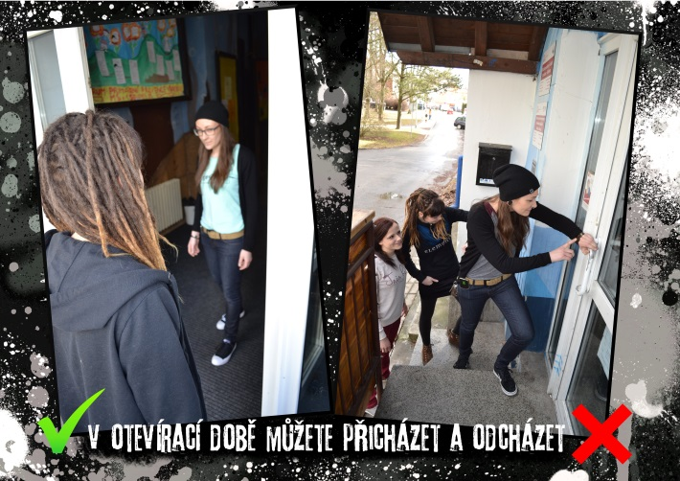
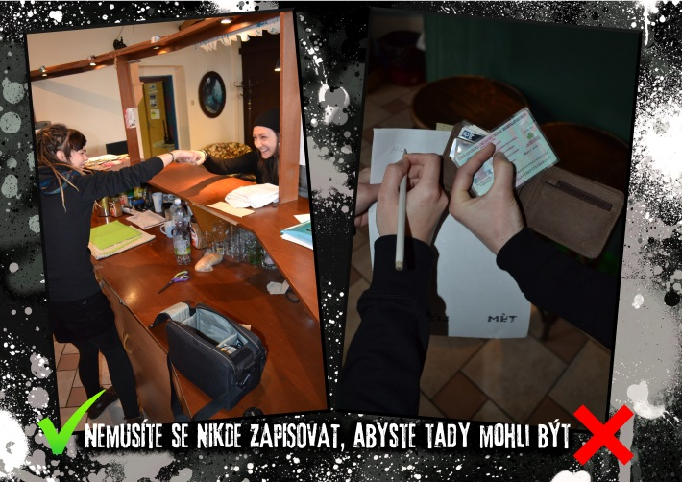
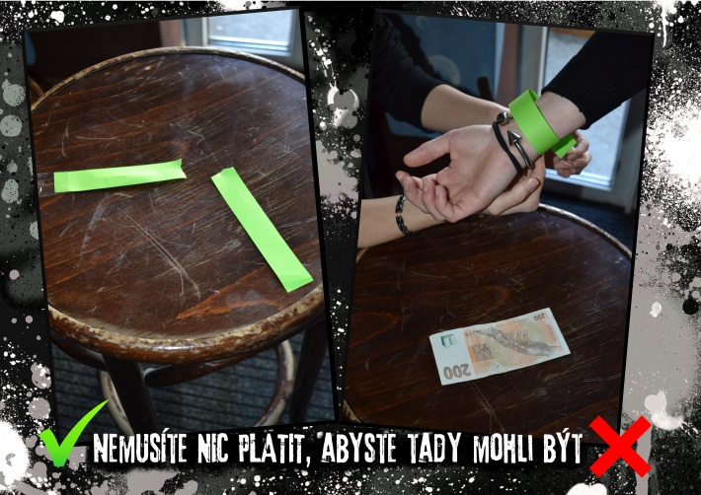
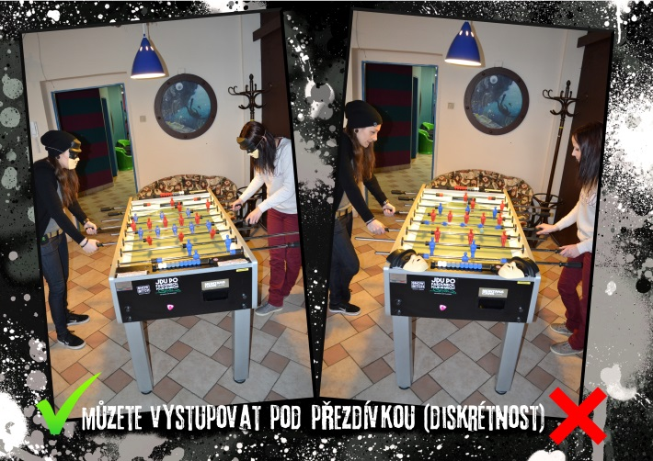
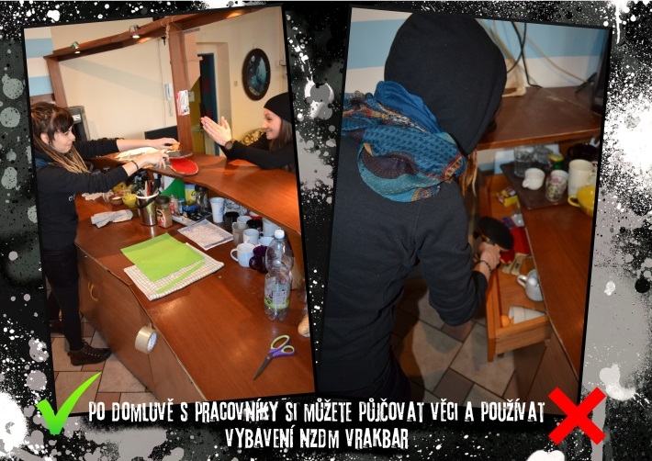
PRAVIDLA KLUBU – Práva uživatelů
text

Slide 8
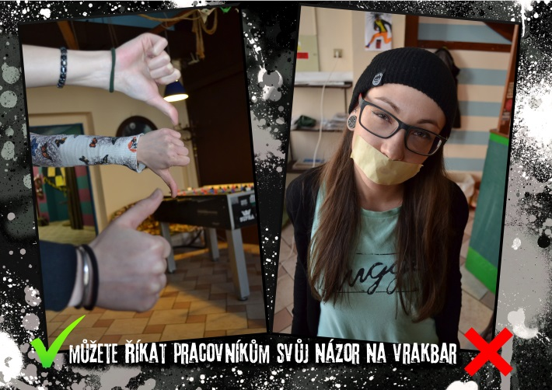
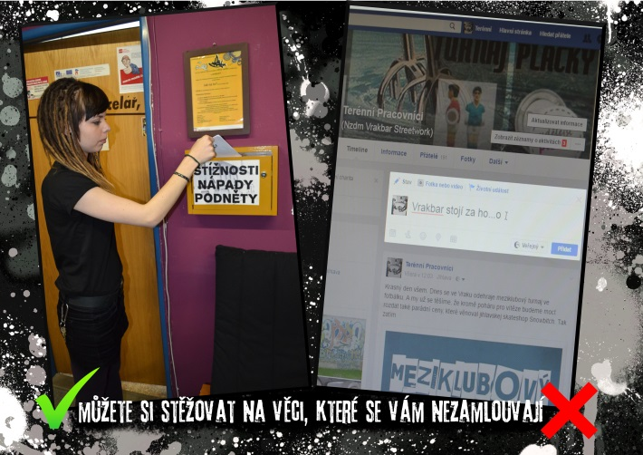
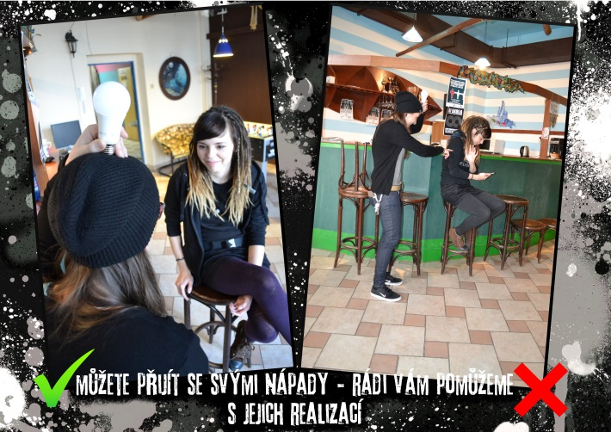
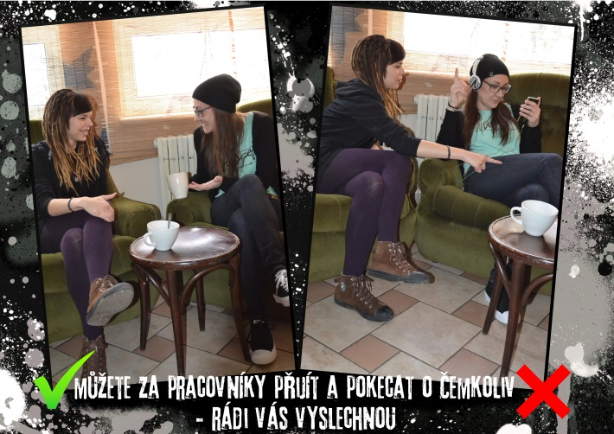
PRAVIDLA KLUBU – Práva uživatelů

Slide 9
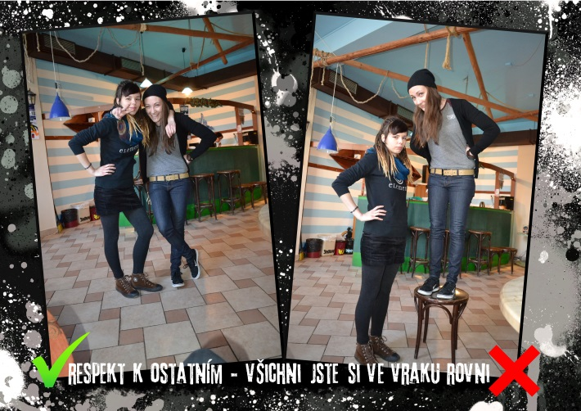
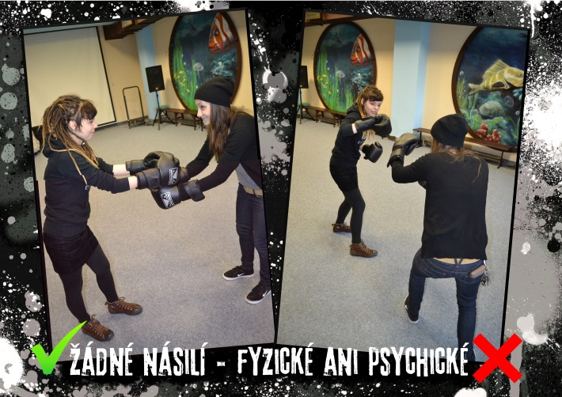
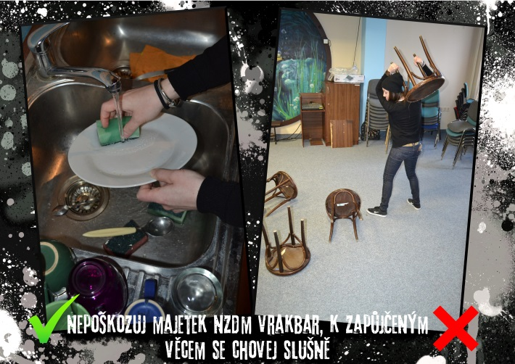
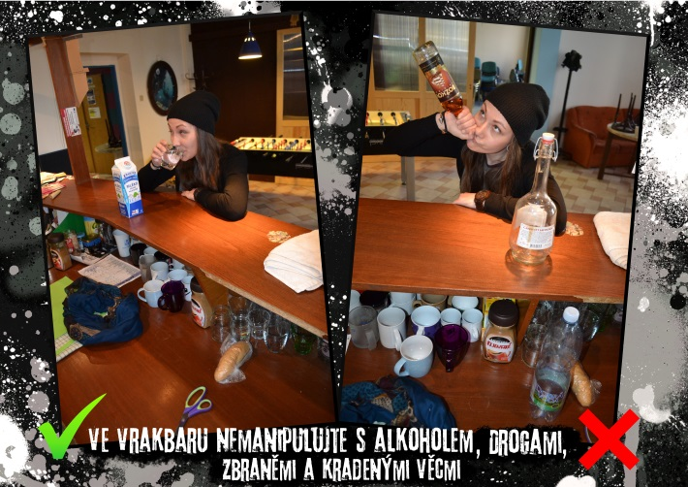
PRAVIDLA KLUBU – Povinnosti uživatelů

Slide 10
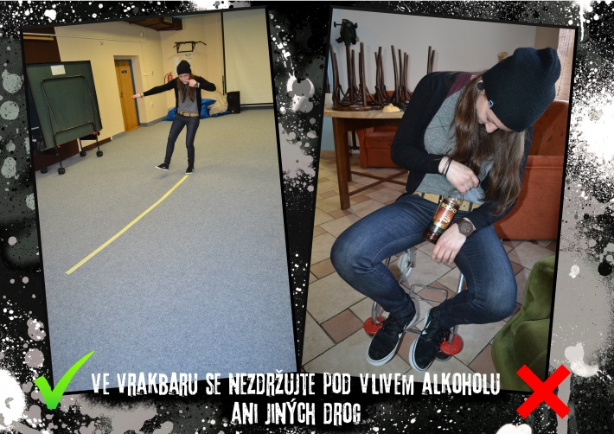
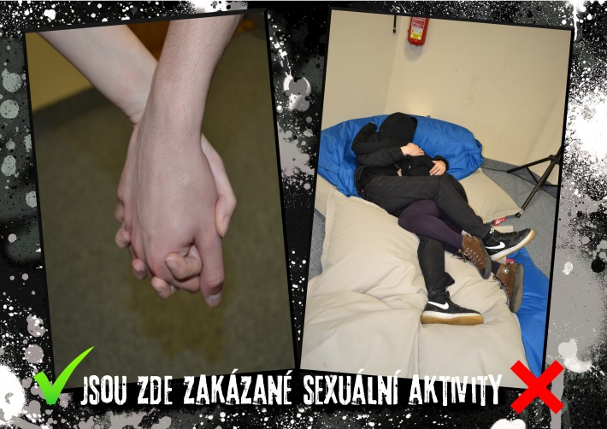
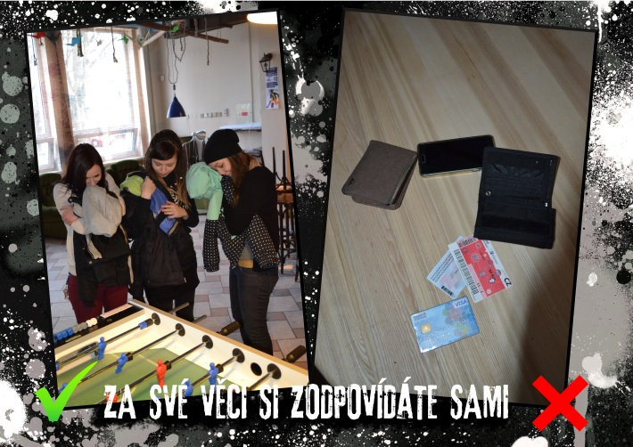
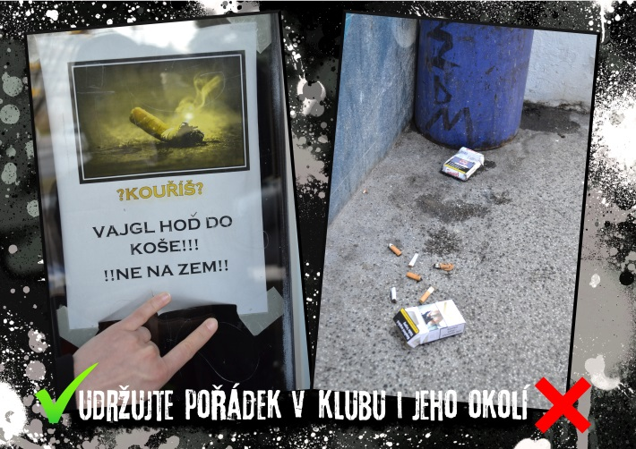
PRAVIDLA KLUBU – Povinnosti uživatelů

Slide 11
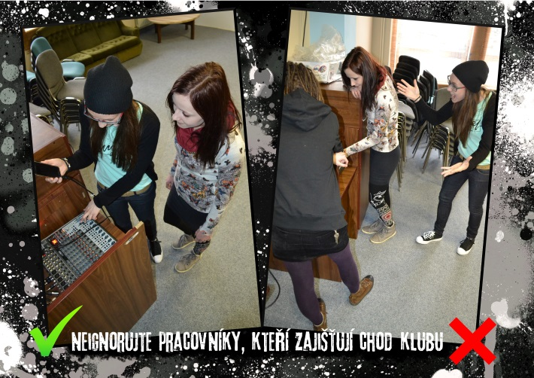
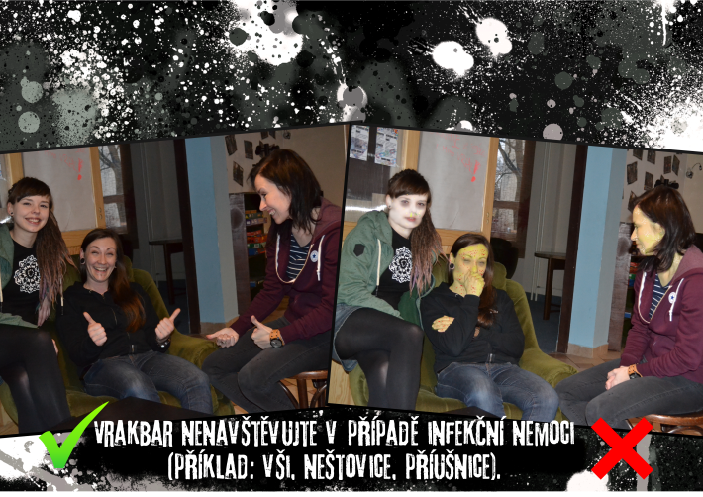
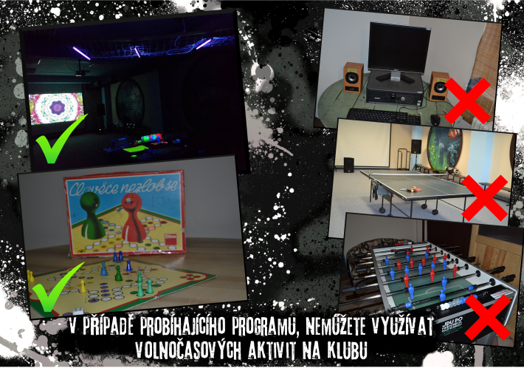
PRAVIDLA KLUBU – Povinnosti uživatelů

Slide 12
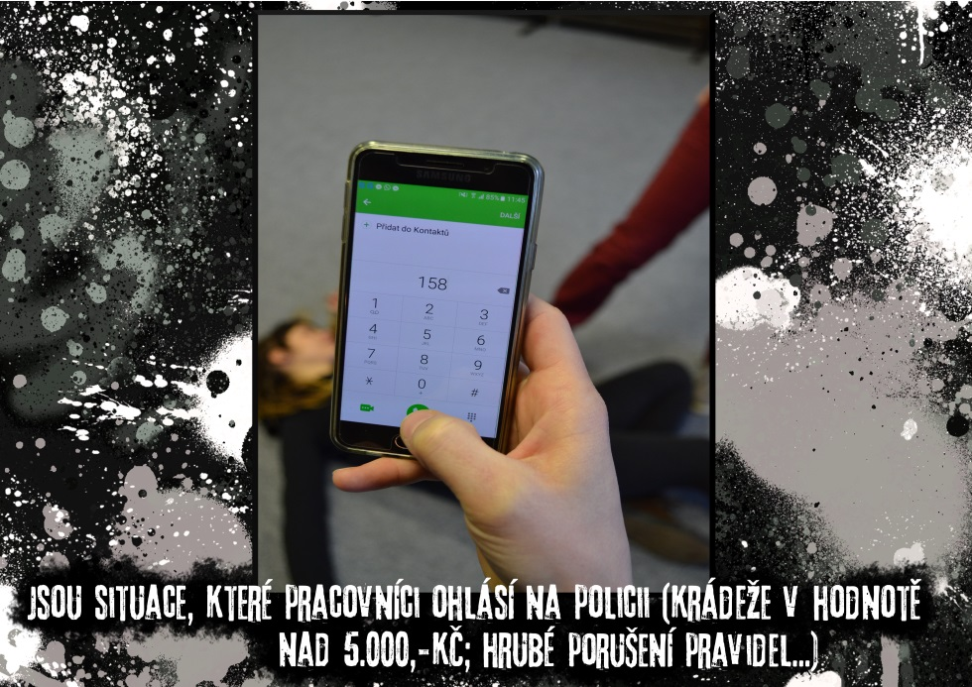
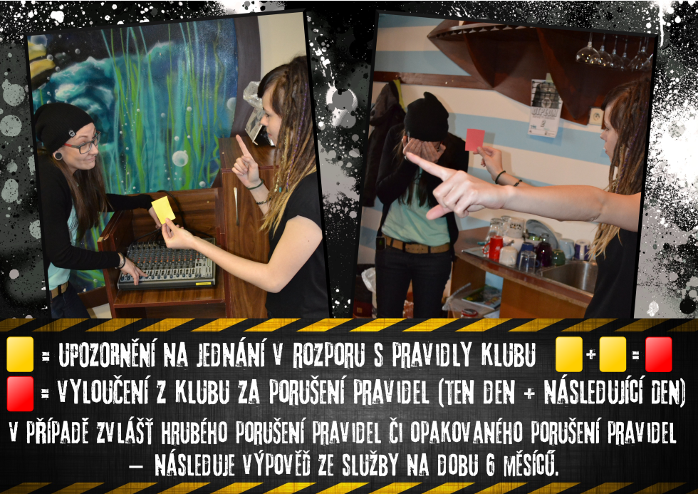
SANKCE – v případě porušení pravidel

Slide 13
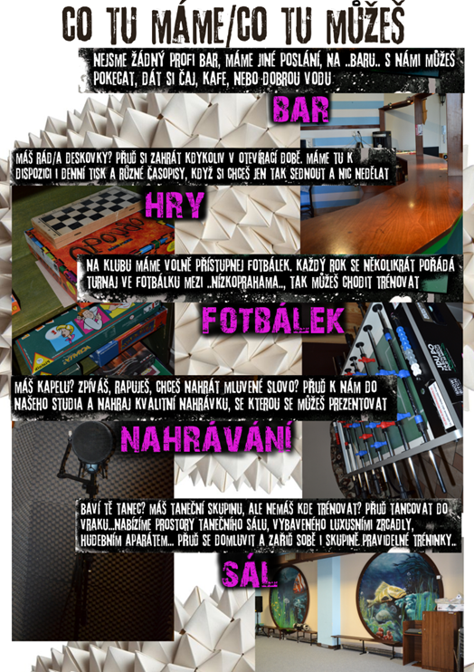
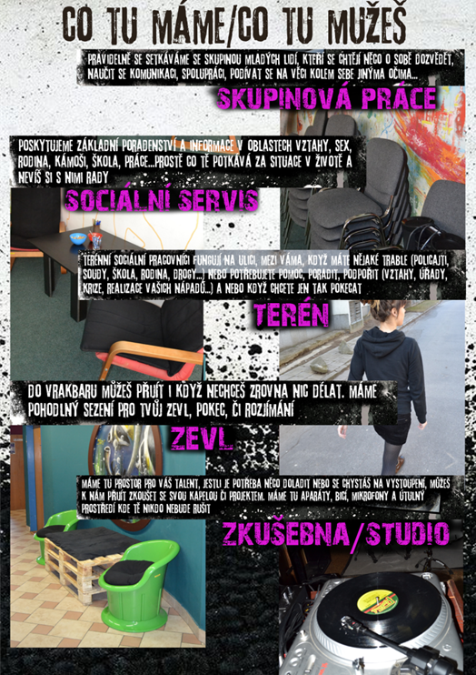
CO SE V NZDM VRAKBAR NACHÁZÍ?
Nejsme žádný profi bar, máme jen poslání.
Setkání se se skupinou mladých lidí.
Deskovky, knížky, kreslení,..
Základní poradenství, informace v oblastech vztahy, rodina, kámoši, sex, škola.
Terénní pracovníci fungují v ulicích Jihlavy – podpora, pomoc i pokec.
Fotbálek, ale i kulečník, stolní tenis nebo šipky.
Nahrávání i úprava nahrávky.
Pokec, odpočinek, bezpečný prostor.
Tanec, zrcadlová stěna, promítací plátno, boxování či cvičení.
Plně a moderně vybavené studio i zkušebna.

Slide 14

Otevírací doba KLUB
Otevírací doba TERÉN
PO 13:00 – 18:00
ÚT 13:00 – 18:00
ST 13:00 – 18:00
ČT 13:00 – 18:00
PÁ 13:00 – 16:00
PO 13:00 – 16:30
ST 14:00 – 18:00

Slide 15





CO DĚLÁME
PROGRAMY
TURNAJE

Slide 16

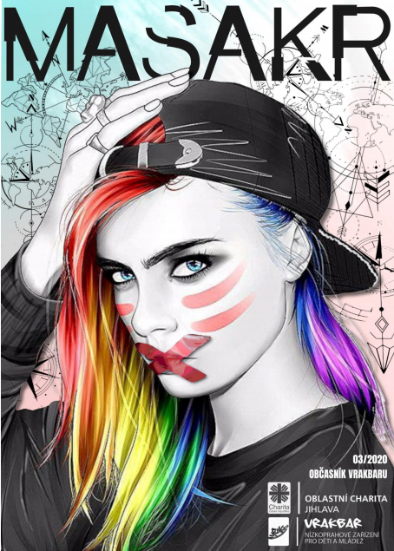
CO DĚLÁME
TÝDEN NÍZKO-PRAHOVÝCH KLUBŮ
MASAKR

Slide 17
Jak NZDM Vrakbar fungoval v průběhu pandemie COVID-19 ?
Zavření služby.
Omezení počtu klientů přítomných na klubu.
Omezení časové přítomnosti klientů na klubu.
Aktuální opatření a nařízení vlády.

Slide 18
PŘÍBĚH Z PRAXE

Slide 19
PŘÍBĚH Z PRAXE

Slide 20

DĚKUJI ZA POZORNOST
WWW
http://jihlava.charita.cz
http://jihlava.charita.cz/NZDM/vrakbar/
http://nzdm.vrakbar.cz/
KONTAKT

